Slide 1
El proceso de análisis de sistemas
Especificación de requerimientos

Slide 2
¿Qué es un requerimiento?
Los requerimientos son descripciones de lo que el sistema debe hacer: el servicio que ofrece y las restricciones en su operación. Los requerimientos reflejan las necesidades de los clientes por un sistema que atienda cierto propósito.

Slide 3

Requerimientos de usuario y de sistema
Requerimientos de usuario
Son enunciados, en un lenguaje natural junto con diagramas, acerca de qué servicios esperan los usuarios del sistema, y de las restricciones con las cuales éste debe operar
Requerimientos de sistema
Son descripciones detalladas de las funciones, los servicios y restricciones operacionales del sistema de software.

Slide 4
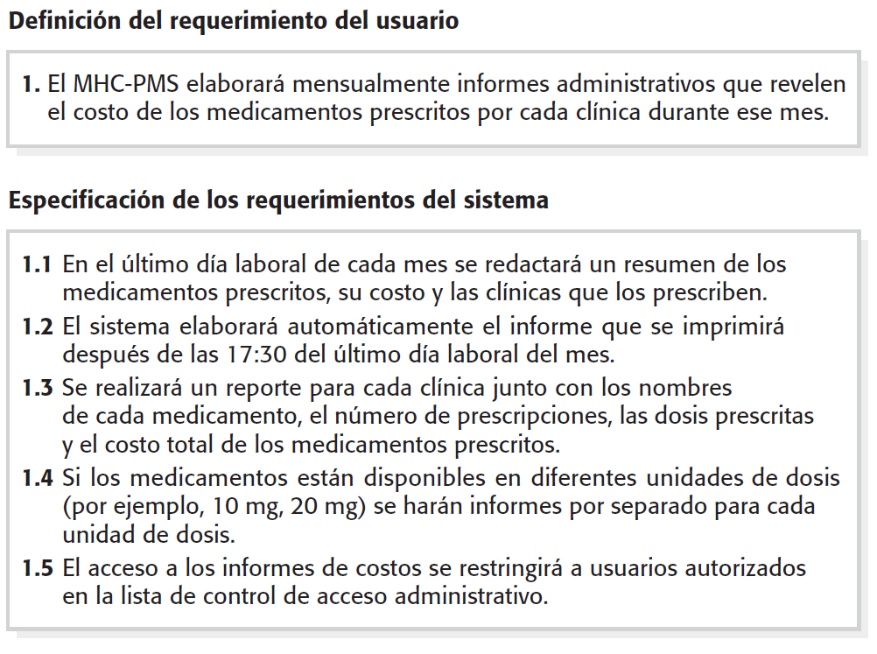
Ejemplo de requerimientos de usuario y sistema

Slide 5
Requerimientos funcionales
Los requerimientos funcionales se refieren a lo que sistema debe hacer. Los requerimientos más específicos detallan las funciones del sistema, sus entradas y salidas, sus excepciones, etc.
Notes:
Requerimientos funcionales: Son enunciados acerca de servicios que el sistema debe proveer, de cómo debería reaccionar el sistema a entradas particulares y de cómo debería comportarse el sistema en situaciones específicas. En algunos casos, los requerimientos funcionales también explican lo que no debe hacer el sistema.

Slide 6
Requerimientos no funcionales
Son requerimientos no relacionados directamente con los servicios específicos que entrega el sistema. Están relacionados con propiedades como fiabilidad, tiempo de respuesta, almacenamiento, etc.
Notes:
Requerimientos no funcionales: Son limitaciones sobre servicios o funciones que ofrece el sistema. Incluyen restricciones tanto de temporización y del proceso de desarrollo, como impuestas por estándares. Los requerimientos no funcionales suelen aplicar al sistema como un todo, más que a características o a servicios individuales del sistema.

Slide 7
Requerimientos no funcionales
Los requerimientos no funcionales afectan más a la arquitectura global de un sistema que a los componentes individuales.
Un requerimientos no funcional individual, podría generar algunos requerimientos funcionales relacionados.
Notes:
Los requerimientos no funcionales surgen a través de necesidades del usuario, debido a restricciones presupuestales, políticas de la organización, necesidad de interoperabilidad con otro software o sistemas de hardware, o factores externos como regulaciones de seguridad o legislación sobre privacidad.

Slide 8
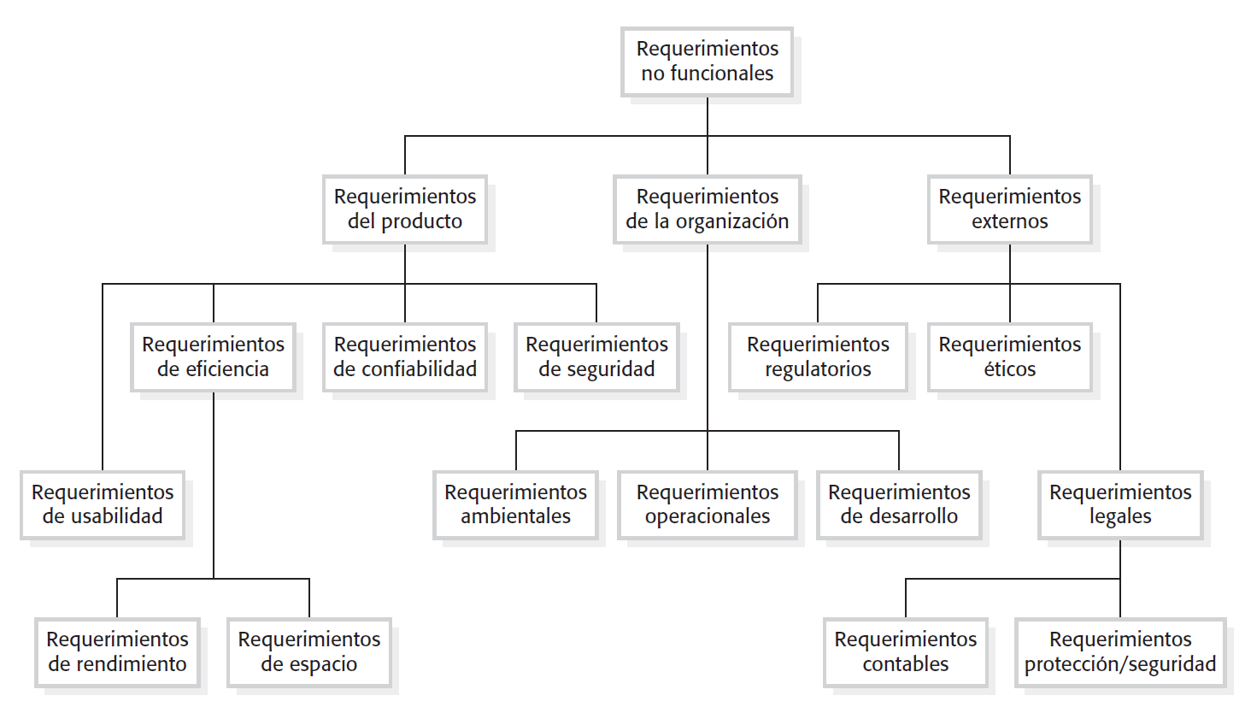
Requerimientos no funcionales
Notes:
Requerimientos del producto: Especifican o restringen el comportamiento del software.
Requerimientos de la organización: Son requerimientos derivados de políticas y procedimientos en la organización del cliente y del desarrolladore. Por ejemplo, el lenguaje de programación, estándares del entorno o el proceso de desarrollo, etc.
Requerimientos externos: Son los requerimientos derivados de factores externos al sistema y su proceso de desarrollo, como temas legislativos, regulatorios o contables, entre otros.

Slide 9
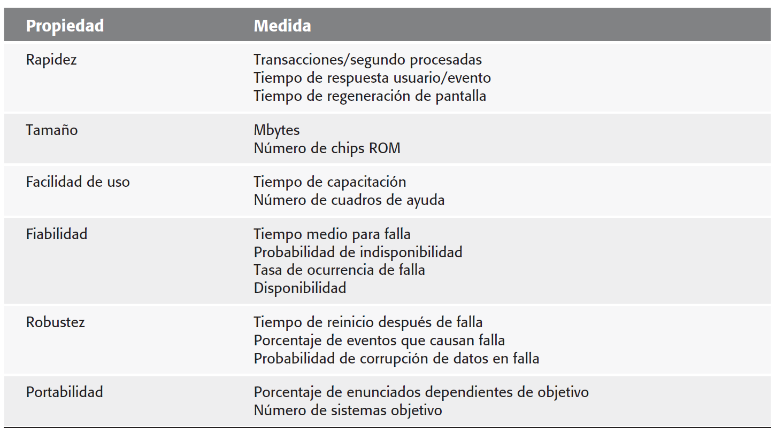
Métricas para especificar requerimientos no funcionales
Es frecuente que los requerimientos no funcionales sean planteados como metas generales. Sin embargo, esto deja espacio para la interpretación y la disputa al entregar el sistema.
Notes:
En la práctica, los usuarios suelen encontrar difícil traducir sus metas en requerimientos mesurables. Para algunas metas, como la mantenibilidad, no hay métricas para usarse. Más aún, el costo por verificar objetivamente los requerimientos no funcionales suele ser muy elevado, y los clientes que pagan por el sistema quizá piensen que dichos costos no están justificados.
Sin embargo, es importante considerar algunas métricas para la especificación de los requerimientos no funcionales.

Slide 10
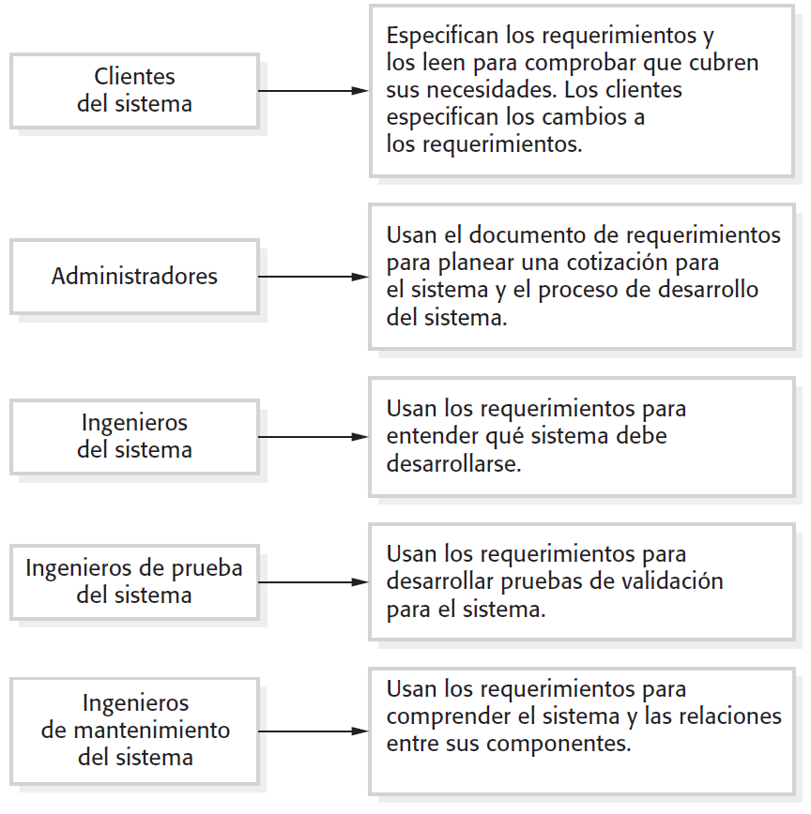
Documento de requerimientos
Es un comunicado oficial de lo que deben implementar los desarrolladores del sistema. Incluye los requerimientos de usuario y una especificación detallada de los requerimientos del sistema.
Notes:
Los métodos de desarrollo ágiles argumentan que los requerimientos cambian tan rápidamente que un documento de requerimientos se vuelve obsoleto tan pronto como se escribe, así que el esfuerzo se desperdicia en gran medida. En lugar de un documento formal, los métodos ágiles recopilan de manera incremental requerimientos de usuario y los describen como historias de usuario.
En ambientes donde los requerimientos son inestables, esta enfoque es adecuado. Sin embargo, aún resulta útil escribir un breve documento de apoyo que defina los requerimientos de la empresa y los requerimientos de confiabilidad para el sistema.

Slide 11
Documento de requerimientos
Prefacio
Introducción
Definición de requerimientos de usuario
Arquitectura del sistema
Glosario
Especificación de requerimientos del sistema
Modelos del sistema
Evolución del sistema
Apéndices
Índice
Número de lectores, historial de versiones, resumen de cambios.
Describe la necesidad del sistema, las funciones del sistema, su alineación con los objetivos empresariales, etc.
Define los términos técnicos del documento.
Definición de requerimientos, estándares aplicables, procesos a seguir.
Panorama de la arquitectura anticipada del sistema.
Representación de los requerimientos funcionales y no funcionales a detalle.
Modelos gráficos del sistema, como diagramas de clases, etc.
Describe los supuesto sobre los que se basa el sistema y cualquier cambio anticipado debido al cambio.
Requerimientos de hardware, bases de datos, etc.
Además del índice de contenidos se pueden incluir índices de tablas, figuras, etc.
Notes:
La información que se incluya en el documento de requerimientos depende del tipo de software que se va a desarrollar y del enfoque para el desarrollo que se use. Si se adopta un enfoque evolutivo por ejemplo, el documento se centrará en especificar los requerimientos de usuario y los no funcionales de alto nivel del sistema.

Slide 12

Especificación de requerimientos
Es el proceso de escribir los requerimientos de usuario y de sistema, en un documento, de forma clara, sin ambigüedades, fáciles de entender, completos y consistentes.
Notes:
Los requerimientos del usuario para un sistema deben describir los requerimientos funcionales y no funcionales, de forma que sean comprensibles para los usuarios del sistema que no cuentan con un conocimiento técnico detallado.
Los requerimientos del sistema son versiones extendidas de los requerimientos del usuario que los ingenieros de software usan como punto de partida para el diseño del sistema.

Slide 13
Consideraciones para la especificación de requerimientos
Es posible que se tenga que diseñar una arquitectura inicial del sistema para estructurar la especificación de requerimientos.
Los sistemas deben interoperar con los sistemas existentes, lo cual restringe el diseño e impone requerimientos sobre el sistema nuevo.
Quizá sea necesario el uso de una arquitectura específica para cubrir los requerimientos no funcionales.

Slide 14
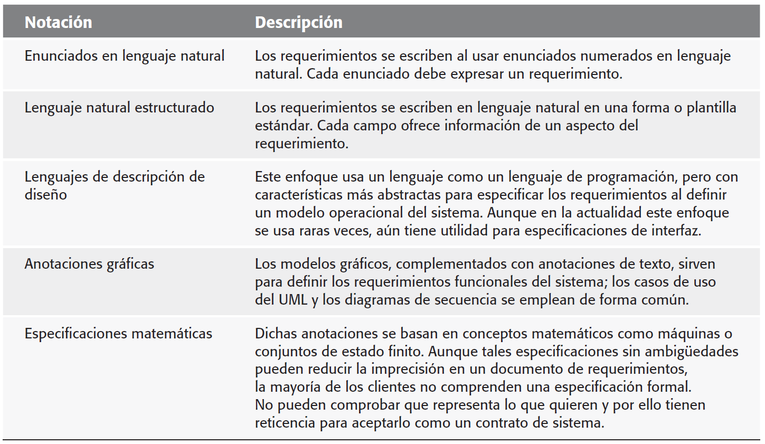
Formas de escribir una especificación de requerimientos del sistema
Los requerimientos de usuario casi siempre se escriben en lenguaje natural. Los requerimientos del sistema pueden escribirse mediante otros métodos.
Notes:
Los modelos gráficos son más útiles cuando es necesario mostrar cómo cambia un estado o al escribir una secuencia de acciones. En ocasiones, se usan especificaciones matemáticas formales con la finalidad de describir los requerimientos para sistemas de protección o seguridad críticos.

Slide 15
Especificación en lenguaje natural
Utilizar un formato estándar.
Utilizar el lenguaje de manera clara para distinguir entre requerimientos obligatorios y deseables.
Usar texto resaltado para seleccionar las partes clave del requerimiento.
No asumir que los lectores entienden el lenguaje técnico de la ingeniería de software.
Siempre que sea posible, se debe asociar una razón a cada requerimiento de usuario que explique por qué se incluyó el requerimiento.

Slide 16
Especificaciones estructuradas
Descripción de la función o entidad a especificar.
Descripción de sus entradas y sus procedencias.
Descripción de sus salidas y a dónde se dirigen.
Información sobre los datos requeridos para el cálculo y otras entidades en el sistema que se utilizan.
Descripción de la acción que se va a tomar.
Precondiciones y postcondiciones.
Descripción de los efectos colaterales de la operación (si existen).

